Slide 1
Unique en son genre
Lycée
Municipal
d’Adultes
]
[
Présenté par François Noël-Jothy – Proviseur
Samedi 09 février 2013 Pour l’Université populaire
132, rue d’Alésia
75014 PARIS

Slide 2
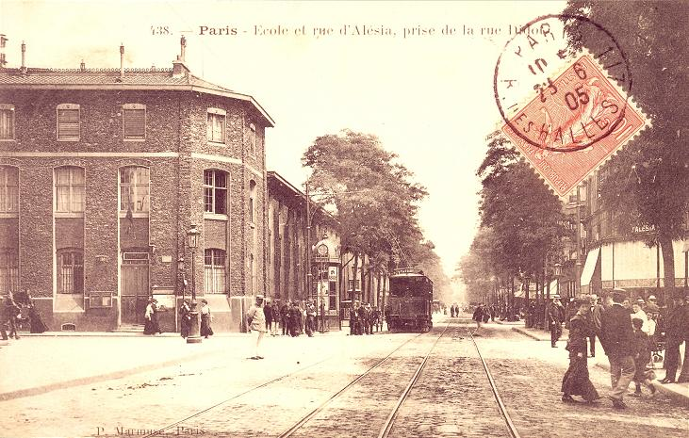
Une vocation
spécifique
Une tradition de la Ville de Paris

Slide 3
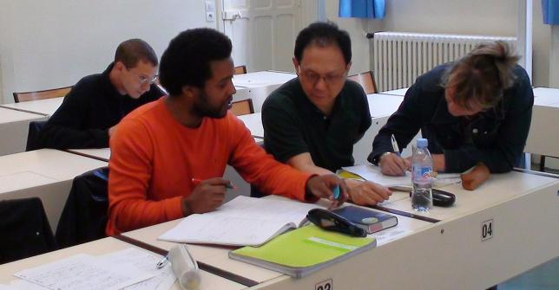
[
]
Un public motivé
« Le bac : un manque majeur dans ma vie »
« le lycée d’adultes
me pousse à l’effort quotidien »

Slide 4
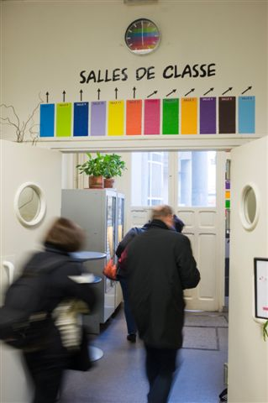
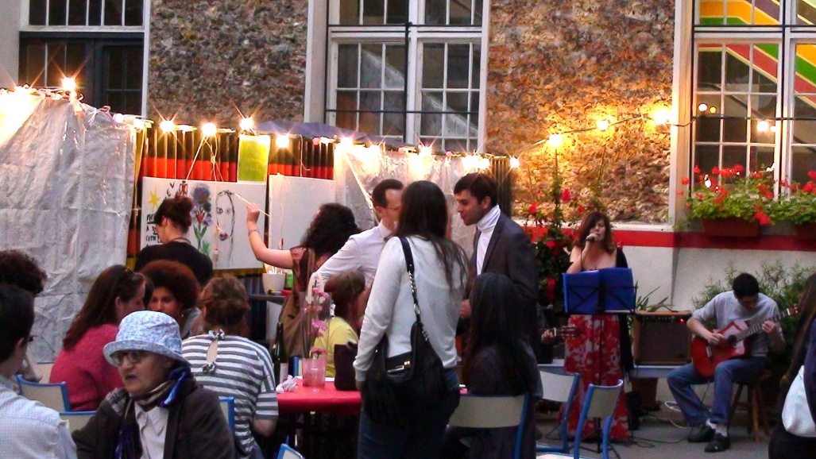
]
Un lieu d’apprentissage
et de vie
[
Un parcours solide

Slide 5
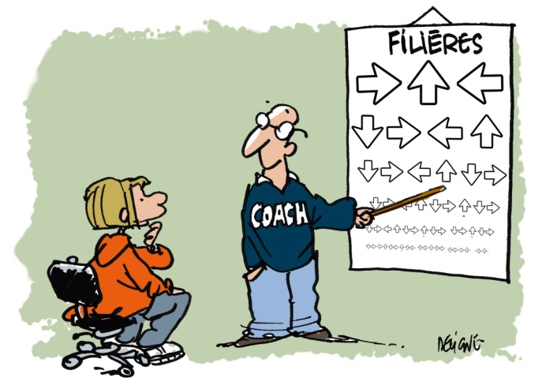
Une institution sociale ?
Une institution sociale ?
Un rite de passage?
Un rite de passage?
Une référence ?
Une référence ?
Un sésame?
Un sésame?
Un laisser passer?
Un laisser passer?
Un rite social?
Un plancher scolaire?
Un rite social?
Un plancher scolaire?
Une fierté personnelle?
Une fierté personnelle?
Un diplôme indispensable ?
Un diplôme indispensable ?
La validation d’un parcours?
La validation d’un parcours?
Un monument national ?
Un monument national ?
Un monstre à l’agonie ?
Un monstre à l’agonie ?
Une étape?
Un totem?
Une étape?
Un symbole d’appartenance?
Le BAC, une déclaration d’avenir ?

Slide 6
Référence
à des valeurs
vs absence de déontologie
Bienveillance,
écoute
considération
vs dépréciation
Pédagogie
de la confiance
vs inconfort
et adversité
Un état d’esprit

Slide 7
Échanges
Analyse des pratiques
Réflexion
Ouverture
Quelques éclairages
Rapport au savoir
Représentations
Confrontation altérité
Dimension collective
Image de soi
(Trans)formation

Slide 8
L’avenir du Lycée d’Adultes
PôleReprise
Etudes
Pérennité
Public cible
Amplitude
Déploiement
Labo

Slide 9
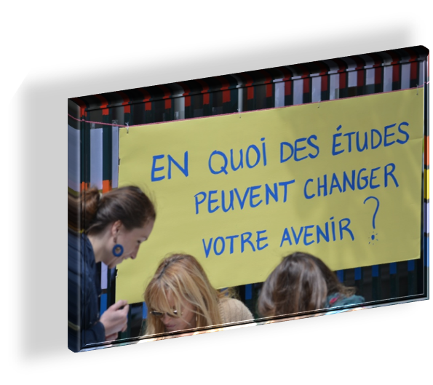
]
[
Merci
de votre attention
www.lyceedadultes.fr
132, rue d’Alésia PARIS 14

